Slide 1
ORACLE 12с
PL/SQL Программные модули
Лекция 12

Slide 2
Программные модули
Процедура
Функция
Пакет
Триггер
Объектный тип
Хранимые процедуры на Java

Slide 3
Процедура
Процедура – именованный модуль, который выполняет одно или несколько выражений и может принимать или возвращать значения через список параметров

Slide 4
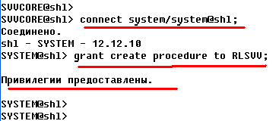
Привилегии
Для создания процедур необходима привилегия create procedure

Slide 5
Параметры
  Наименование
  Тип данных
  Режим передачи
  Начальное значение

Slide 6
Тип данных параметров
PL/SQL или программно-определенный
Не может быть ограничен по размеру
Размер определяется через вызывающую программу или через связанное объявление переменной

Slide 7
Параметры
Типы параметров:
  IN
  OUT
  IN OUT
При выполнении:
  Значения OUT устанавливаются в NULL
  Значения IN OUT остаются неизменными
  При ошибке присвоения для параметров откатываются, кроме NOCOPY

Slide 8
Значения по умолчанию
IN, IN OUT
Можно не задавать при вызове

Slide 9
Передача параметров
Позиционный – каждое значение в списке аргументов вызова ставится в соответствие формальному параметру по порядку. Empid_to_name(23, name, surname);
Именованный – явно связывает аргументы при вызове с параметрами по именам. Empid_to_name(in_id =>23, out_name=> name, out_surname =>surname);
Можно комбинировать оба метода, пока позиционные аргументы стоят слева.
  Empid_to_name(23, name, out_surname =>surname);

Slide 10
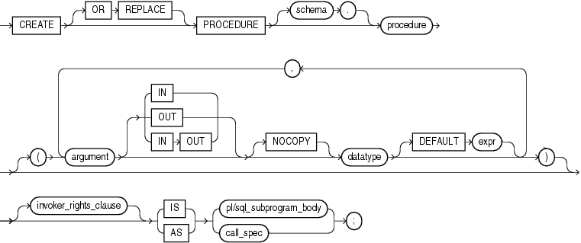

Синтаксис
invoker_rights_clause

Slide 11
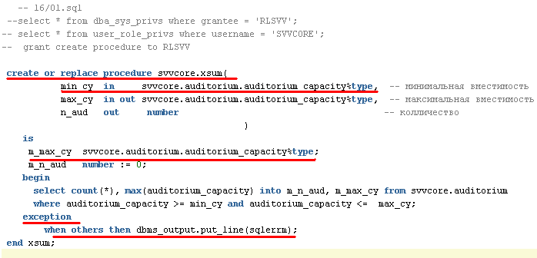
Процедуры

Slide 12
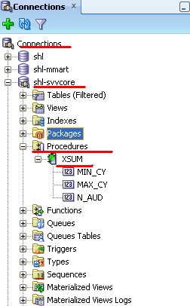
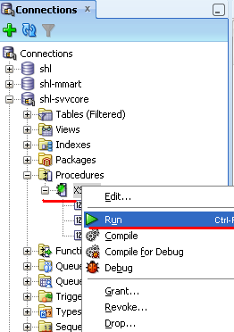
Вызов процедуры

Slide 13
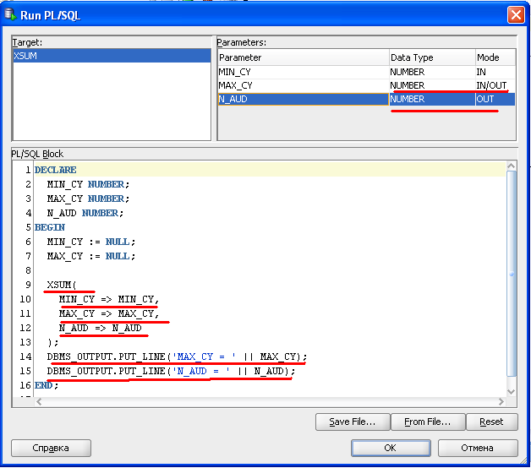
Отладка

Slide 14
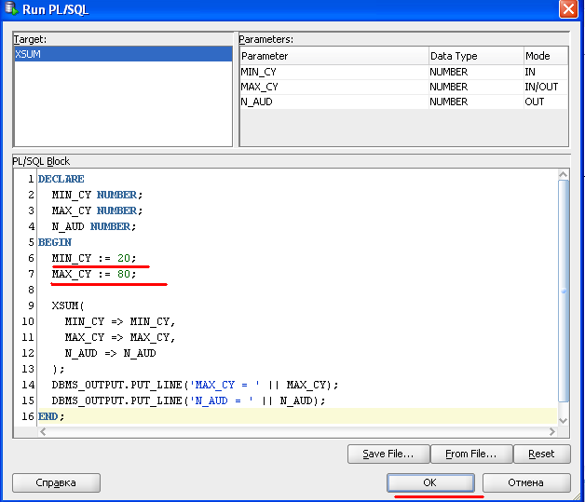
Отладка

Slide 15
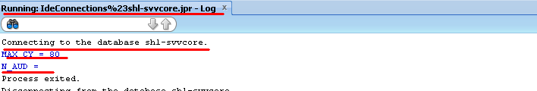
Отладка

Slide 16
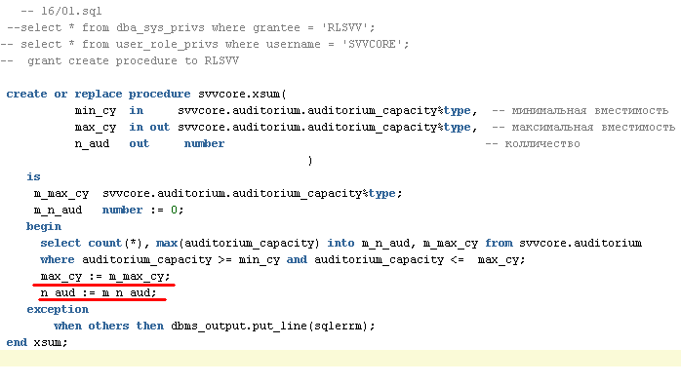
Переменные

Slide 17
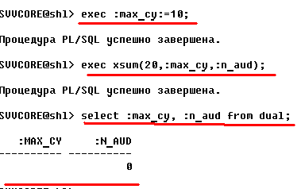
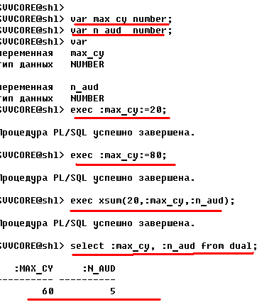
Вызов процедур

Slide 18
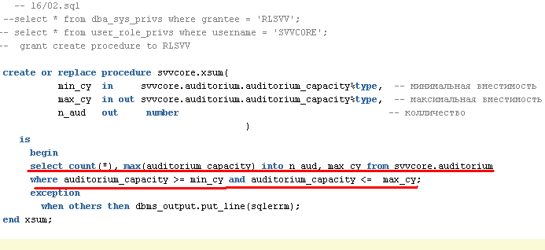
Вызов процедур

Slide 19
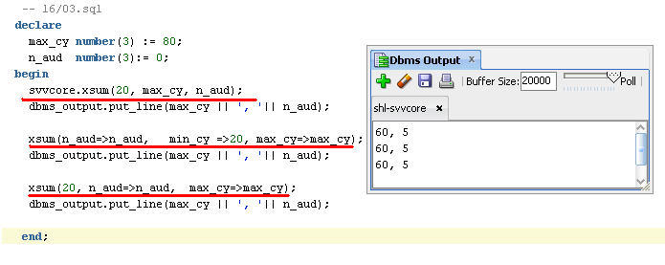
Вызов процедур

Slide 20
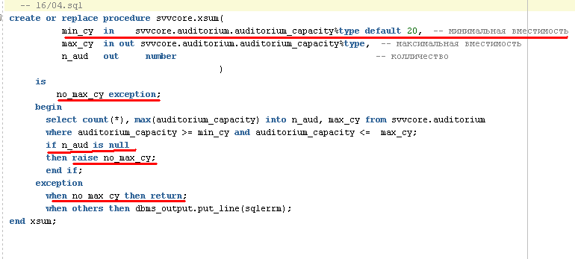
Значения по умолчанию - DEFAULT

Slide 21
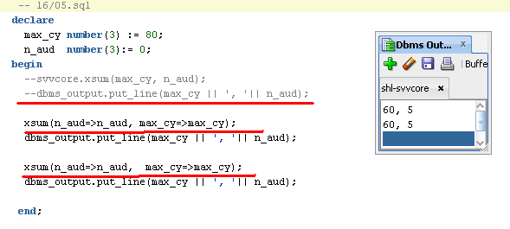
Значения по умолчанию - DEFAULT

Slide 22
Компиляция
OR REPLACE – перестроение уже существующего модуля, привилегии на выполнение сохраняются
AUTHID – определяет, как будет выполняться модуль и разрешаться имена в БД:
  DEFINER – (по умолчанию) от имени владельца модуля
  CURRENT_USER - от имени пользователя, выполняющего модуль

Slide 23
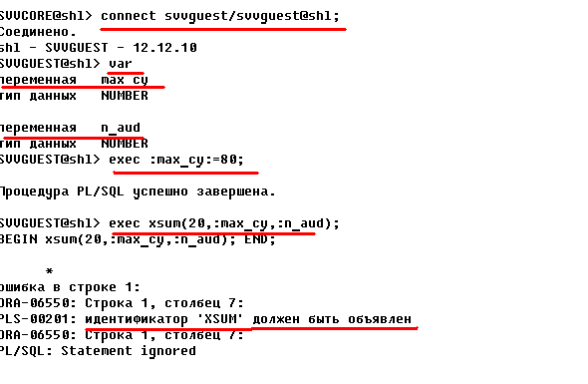
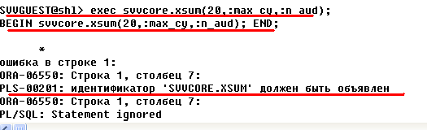
Вызов процедуры пользователем, не являющимся владельцем

Slide 24
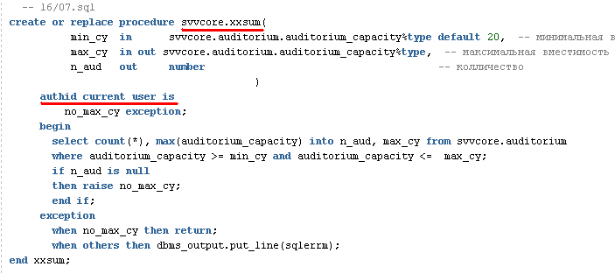
AUTHID {CURRENT_USER|DEFINER}

Slide 25
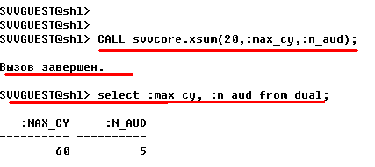
SQL-оператор CALL вызова процедур

Slide 26
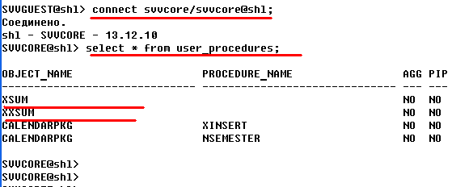
USER_PROCEDURES

Slide 27
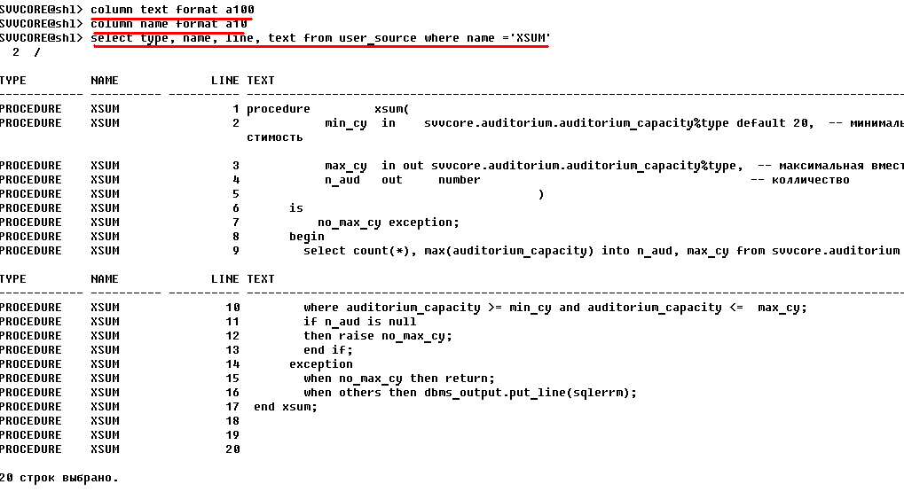
USER_SOURCE

Slide 28
Функция
Функция – именованный модуль, который выполняет ноль или более выражений через фразу Return
Может быть вызвана следующим образом:
  В присвоении начального значения переменной
  В выражении присвоения
  В булевом выражении
  В SQL запросе
  Как аргумент в списке параметров другой функции или процедуры

Slide 29
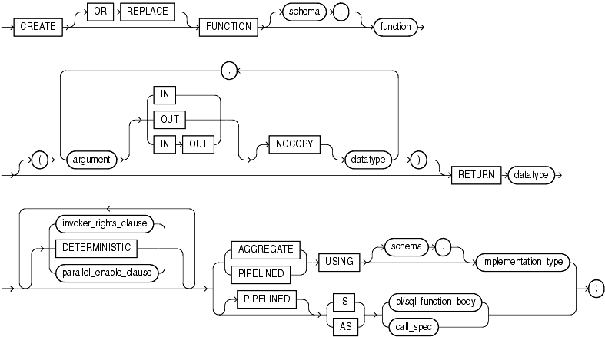
Функции

Slide 30
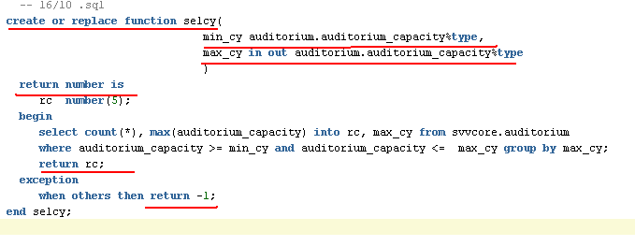
Простейшая функция

Slide 31
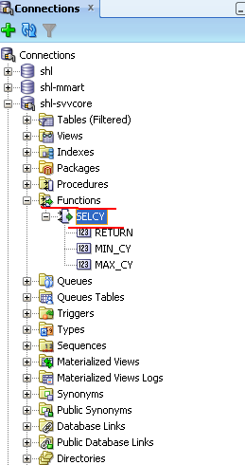
В SQL Developer

Slide 32
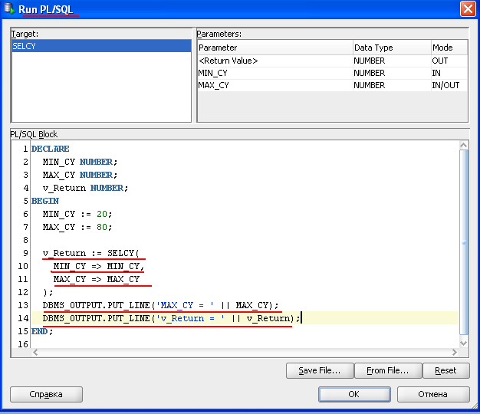
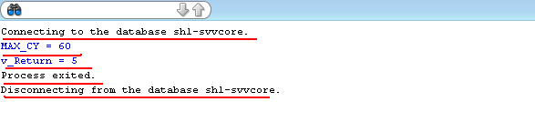
Отладка

Slide 33
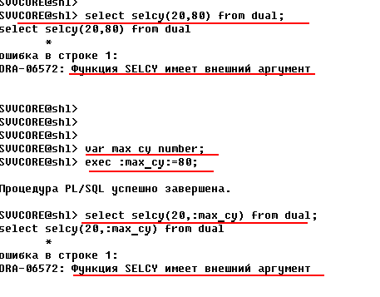
Применение функций в SELECT

Slide 34
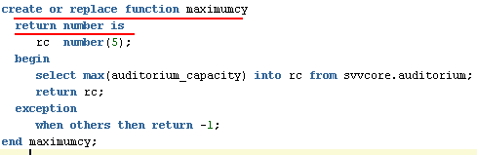
Функция без параметров

Slide 35
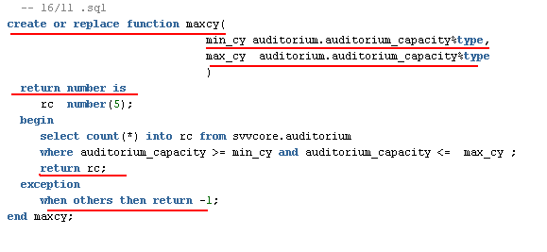
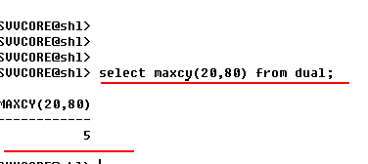
Вызов в SELECT

Slide 36
Ключевые слова
DETERMINISTIC – функция детерминирована, если она возвращает одно и то же значение при вызове с теми же параметрами
AGGREGATE USING – используется для агрегатных функций.

Slide 37
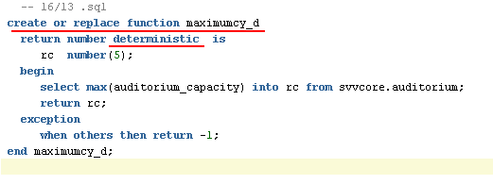
DETERMINISTIC

Slide 38
Пакеты
Пакеты - коллекция PL/SQL объектов, сгруппированных вместе.
Преимущества:
  Скрытие информации
  Объектно-ориентированный дизайн
  Постоянство объектов в транзакциях
  Улучшенная производительность
Можно включать в пакет: процедуры, функции, константы, исключения, курсоры, переменные, TYPE выражения, записи, REF курсоры

Slide 39
Пакеты
Спецификация пакета (package) – обязательна, содержит список объектов для общего доступа из других модулей или приложения
Реализация пакета (package body) – содержит весь программный код для реализации процедур и функций и спецификации, приватные объекты и секцию инициализации

Slide 40
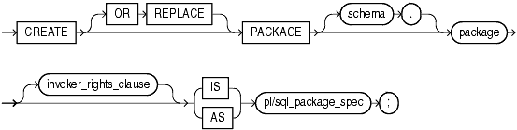
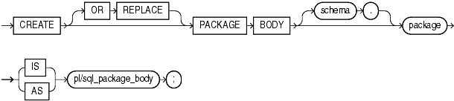
Спецификация пакета

Slide 41
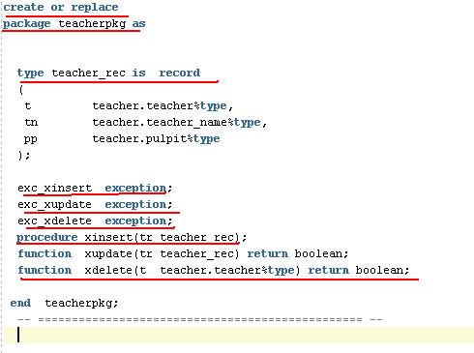
Пример пакета

Slide 42
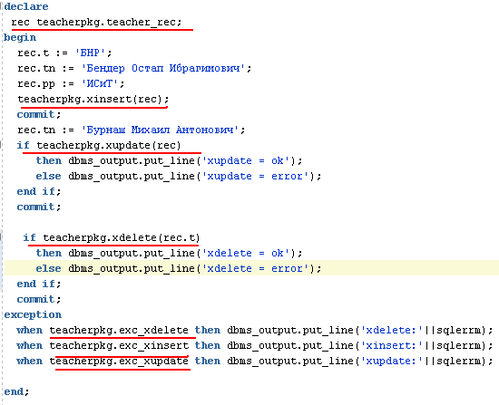
Пример использования пакета

Slide 43
Пакеты
Вызов пакета:
  Package_name.package_element;
Структуры данных, объявленные в пакете, называются пакетными данными.
Пакетные переменные сохраняют свое состояние от одной транзакции к другой и являются глобальными данными.

Slide 44
Пакеты
AUTHID {CURRENT_USER|DEFINER}
Словарь: USER_PROCEDURES, USER_SOURCE
ALTER PACKAGE COMPILE PACKAGE
ALTER PACKAGE COMPILE BODY
DROP PACKAGE

Slide 45
Вопросы?

